Slide 1
Засоби словотвору, використання у різних стилях мови
Кондратюк Людмила Олександрівна
Вчитель української мови та літератури
Вечірньої (змінної) школи № 20 м. Києва

Slide 2
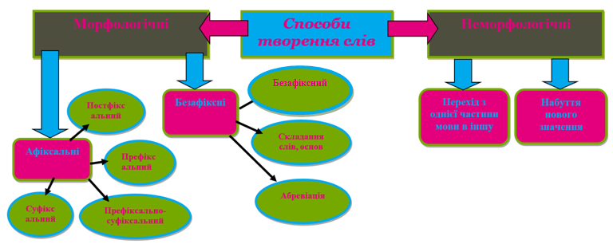
Словотвiр — роздiл науки про мову, що вивчає особливостi та способи творення похiдних слiв.

Slide 3
В сучасній українській мові розрізняють 8 основних способи словотворення.
1. Префіксальний: бігти — прибігти, писати — підписати, дописати, переписати, записати.
2. Суфіксальний: слухати — слухач, день — денний, вікно — віконний, говорити — говоріння.
3. Префіксально-суфіксальний: ліс — пролісок, вода — підводник, земля — підземний.
4. Безафіксний: блакитний — блакить, пробігати — біг, приїзд — їзда, бігати — біг.
5. Складання слів та основ: телефон, автомат — телефон-автомат; лід і ходити — льодохід; фото, монтаж — фотомонтаж.
6. Складання скорочених основ: заробітна плата — зарплата, професійна спілка — профспілка, Організація Об’єднаних Націй — ООН.
7. Зрощення слів: маловідомі — маловідомий, перекоти поле — перекотиполе.
8. Перехід однієї частини мови в іншу: майбутнє (яке?) покоління — близьке (що?) майбутнє.

Slide 4
Стилістичні можливості словотвору виявляються в зіставленні слів одного кореня й одного значення, але різного словотвірного оформлення, тобто в синонімії словотвірних афіксів, які увиразнюють слово, надають йому відповідної експресії.
Наприклад, рідковживані (непродуктивні)іменникові префікси пра-, па-, уз-, су-підкреслюють піднесеність сказаного – поряд із стилістично нейтральними значеннями (суглинок,прадід) додають словам урочистого відтінку: прамова, праоснова, пагін, паросток,узбіччя, сутінок.
Префікси іншомовного походження анти-, архі-, екстра, псевдо-, ультра, екс- надають книжкового відтінку: антинародний, псевдопатріот, архіважливий, екстравагантний, ультраправий, експрезидент.
Префікс пре- виражає збільшену міру ознаки: пречудовий, пресильний, преважливий, а воз - надає слову піднесеності, урочистості: возрадуйся, возвеличити.

Slide 5
Особливої виразності набувають слова з кількома префіксами: знебарвити, поназбирувати, попоходив, порозходилися.
Один із найвиразніших засобів стилістики - суфікси. Суфікси книжного забарвлення -ння(я), - тт(я), -ізм - утворюють абстрактні поняття, збірні, віддієслівні іменники: бажання, каяття, заняття, прагнення, горіння.
«Професійні» суфікси -ар-, - ець, -ач-, -ист-, - ик-, - тель, - ир- утворюють назви істот за родом занять чи професією: байкар, повістяр, митець, бандурист, мислитель, касир.
Особливу виразність мають зменшено-пестливі суфікси –еньк-, -есеньк-, -ісіньк-, -усіньк-, -юсіньк-, -ик-, -ичок-, -чк-, -ечк-,-иц-: тоненький, дрібнесенький, манюсінький, стовпчик, ріжечок та суфікси зі згрубілим значенням, емоційно-негативними відтінком -иск-, -їськ-, -ищ-, -їщ-:дівчисько, хлопчисько, побоїще, ручище, ножище.
Суфікси здрібнілості в поєднанні зі словами негативного забарвлення надають зневажливих, іронічних, сатиричних, гумористичних відтінків: воріженьки, рішеннячко.

Slide 6
В офіційно-діловому та науковому стилях мовлення, як правило, уникають використання слів з експресивними суфіксами. Терміни на зразок язичок, мозочок утратили експресивність.
Складні слова виконують різні стилістичні функції: їх використовують як терміни в книжних стилях, вони передають найрізноманітніші емоційно - експресивні відтінки в художньому та публіцистичному мовленні. Емоційного забарвлення можуть також набувати й абревіатури (наприклад у художньому стилі).
Повторення одного й того самого слова (кореня, префікса) підкреслює інтенсивність дії, ознаки: ходжу-ходжу, старий – престарий.
Уживання и поєднання різнопланових одиниць посилює експресивність (возгавкати, ідейка,бабизм-ягізм).

Slide 7
Прочитайте поезію Є. Маланюка. Знайдіть спільнокореневі слова . Як вони впливають на образність вірша? Які з них стилістично забарвлені?
Е.Ю.Л. (Юрієві Липі)
І, дійсно, лист Ваш – подих моря,
Солоність вітру й воля хвиль.
В живім просторі неозорім
Зростає дух і слабне біль.
Так, уявляю: білі дюни,
Блакитний віддих глибини,
А вітер вічний, вітер юний
Співа про звабу далини.
Там очі вічно смокчуть далеч,
Там конкістадор-чоловік,
І те, що даль пророкотала,
Стає легендою навік.
Чи правильно утворений словотвірний ланцюжок: глиб –глибина –глибінь – глибокий - глибочінь.

Slide 8
Покажіть невичерпні можливості українського словотвору,добираючи до кожного слова якомога більше спільнокореневих слів з різними суфіксами й префіксами.
Хлопець, берег, дівчина, веселий, широкий, летіти, спати.
Від поданих слів утворіть нові слова будь-якими способами словотворення.
Стіна, рука, учити, співати, їхати, єднати, мирити, чудовий, довгий, червоний, дід, ліс, сміх, овоч, кіт, масаж.
Дослідіть, чи однакове експресивне значення мають суфікси в словах казарлюга, злодюга.

Slide 9
Домашнє завдання:
Запишіть пестливі варіанти імен у вашій сім’ї.

